Slide 1
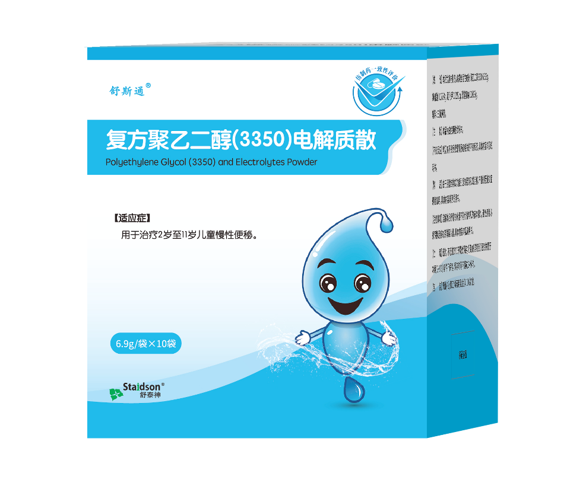
复方聚乙二醇（3350）电解质散 舒斯通®
舒泰神（北京）生物制药股份有限公司

Slide 2
目录
01 药品基本信息
02 有效性
03 安全性
04 创新性
05 公平性（一）

Slide 3
01药品基本信息 国内外权威推荐--儿童便秘的一线治疗用药
通用名 | 复方聚乙二醇（3350）电解质散
英文名 | Polyethylene Glycol（3350）and Electrolytes Powder
商标名 | 舒斯通®
注册规格 | 6.9g/袋
中国大陆首次上市时间 | 2022年9月
目前大陆地区同通用名药品的上市情况 | 无
全球首个上市国家/地区及上市时间 | 英国/2003年9月
是否为OTC药品 | 否
参照药品建议 | 乳果糖口服溶液*
适应症 | 用于治疗2岁至11岁儿童慢性便秘
疾病基本情况 | 便秘是婴幼儿及儿童时期的常见病与多发病，可由多种因素综合造成，对儿童身心健康危害巨大。 世界范围内儿童便秘的患病率平均数和中位数分别为14%和12%，不同国家不同地区有显著差，中国儿童便秘的发病率为3.1%～25.92%，其中以功能性便秘为主，28%-50%便秘患儿有家族史，“便秘”主诉占儿童全科门诊3%-5%，占儿童消化科门诊的35%。
用法 用量 | 用法：每袋溶于62.5 ml水后口服，溶液澄清或稍显浑浊。本品可提前配制，配好后需加盖和冷藏保存（2~8℃），最长保存时间为24小时。 用量：2至11岁儿童慢性便秘 2-6岁儿童的起始剂量为1袋/天，7-11岁儿童的起始剂量为2袋/天。可根据情况增加或减少剂量至患儿产生规律的软便。若需增加剂量，最好隔天进行。最大剂量通常不超过4袋/天。
*参照药品为医保目录内药品，市场份额大，临床广泛使用
新通用名独家
仿制药一致性评价
儿童专科用药
1.Best Pract Res Clin Gastroenterol 2011
2.实用儿科临床杂志，2003,4（18）
3.中华流行病学杂志，2010,3（7）
4. Chu H, et al. Gastroenterol Res Pract. 2014
Notes:
流行病学参考文献

Slide 4
复方聚乙二醇（3350）电解质散 治疗儿童便秘比乳果糖更有效，治疗成功率更高
02 有效性
成功率为每周排便次数＞3次，每两周大便失禁≤1次
P<0.05
P<0.05
图1 PEG3350与乳果糖对患儿排便频率的改善
图2 PEG3350与乳果糖治疗儿童功能性便秘成功率的对比
以100例便秘儿童（6个月～15岁）为对象进行为期8周治疗；随访至26周结束；
乳果糖组因疗效有限在8周后均改为复方聚乙二醇（3350）电解质散治疗；
复方聚乙二醇（3350）电解质散对排便频率的改善优于乳果糖，且治疗成功率更高（由29%升高为47%）；
以65例2-11岁粪便嵌塞儿童，复方聚乙二醇（3350）电解质散治疗方案在儿童未接受其他干预的情形下，解除粪便嵌塞成功率高达92%， 乳果糖组31%的儿童需要番泻叶补救。
1.Gut, 2004, 53（11）: 1590-1594..
2.J Pediatr Gastroenterol Nutr, 2006, 43(1): 65-70
Gut, 2004, 53(11):1590

Slide 5
复方聚乙二醇（3350）电解质散 治疗持续病程长儿童慢性便秘疗效显著
02 有效性
 | 便秘患儿 | 便秘和粪便嵌塞的患儿
人数 | 43 | 31
年龄（岁） | 6.6（1-16.9） | 8.4（4.3-12.8）
男/女人数 | 23/20 | 17/14
症状持续时（月） | 21.7（3-84） | 40（6-96）
剂量 | 0.78g/kg/d（0.3-1.8） | 0.69g/kg/d （0.4-1.5）
治疗持续时（月） | 8.3（3-30） | 10（4-24）
 | 患者数 | 治疗前 | 治疗后 | P值
排便次数 | 43 | 2.9±0.3 | 9.9±0.7 | <0.001
粪便硬度 | 43 | 1.4±0.1 | 3.1±0.1 | <0.001
排便疼痛 | 43 | 35(81%) | 2(5%) | <0.001
大便带血 | 43 | 15(35%) | 0(0%) | <0.001
忍便 | 43 | 25(58%) | 2(5%) | <0.001
腹部粪块 | 43 | 12(28%) | 1(2%) | <0.001
粪便嵌塞 | 38 | 17(40%) | 2(5%) | <0.001
图1 入组患者的相关基础及病史信息
图2 治疗前后便秘患儿症状的改善情况
针对74例慢性便秘的患儿，便秘持续病程3-30个月，复方聚乙二醇（3350）电解质散疗程用药治疗，远期疗效患儿各项症状（排便次数、粪便硬度、排便疼痛、大便带血、忍便、腹部粪块等）均明显改善（p<0.001）
另一项针对2-10岁30例功能性便秘儿童长达6个月的开放性研究提供复方聚乙二醇（3350）电解质散长期有效的证据,每周排便次数从基线时的2.4次增加到6个月时的6.2次（p<0.001）
1.Clin Pediatr. 2003;42:815-819 2.An Pediatr (Barc), 2014, 80(5): 278-84.
Notes:
图片换表格

Slide 6
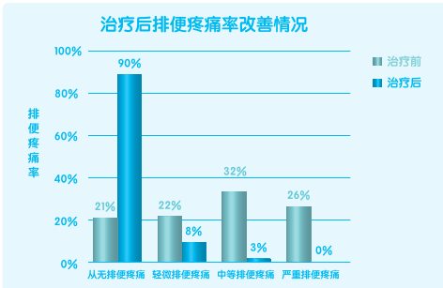
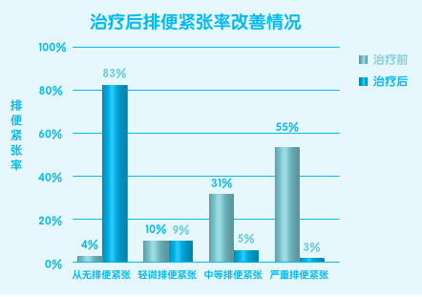
复方聚乙二醇（3350）电解质散
可有效缓解患儿排便疼痛和排便紧张
02 有效性
P<0.01
P<0.01
单中心试验，针对78名慢性便秘超过3个月的儿童，为期12周的治疗，治疗前后儿童便秘症状（排便频率、粪便坚硬率，排便疼痛、排便紧张)的症状均明显改善。
随机、双盲、安慰剂对照、交叉试验针对慢性便秘超过3个月51例儿童，复方聚乙二醇（3350）电解质散在每周总排便次数、排便疼痛、排便用力、大便性状和坚硬大便占比等指标改善方面均优于安慰剂组。 83%复方聚乙二醇（3350）电解质散治疗的儿童便秘症状得到显著改善。
1.Journal of Paediatrics and Child Health, 2007（43）: 527-531.
2.Arch Dis Child, 2007, 92(11): 996-1000

Slide 7
复方聚乙二醇（3350）电解质散
国内外指南一致推荐的一线治疗药物
02 有效性
年份 | 指南及专家共识 | 推荐内容
2019 | 中国慢性便秘专家共识意见 | 便秘患儿的一线治疗药物，且耐受性良好
2003 | 中国慢性便秘诊治指南 | IA级推荐药物，有效且耐受性良好
2014 | 欧洲及北美小儿消化学会 ESPGHAN／NASPGHAN | 儿童便秘治疗一线用药
2010 | 英国国家卫生保健技术评估研究所NICE指南 | 儿童便秘治疗一线用药
Notes:
只保留指南标识

Slide 8
复方聚乙二醇（3350）电解质散 治疗儿童便秘比乳果糖安全性显著提高
03 安全性
一项双盲对照2-11岁的儿童粪便嵌塞/便秘相关研究显示不良事件的总发生率复方聚乙二醇（3350）电解质散组(64%) 低于乳果糖组(83%) 。最常见的为胃肠道症状，如腹痛25% vs33%，呕吐14%vs30%。
一项随机双盲、乳果糖对比的多中心临床研究，100例（6个月-15岁便秘儿童）为期8周治疗，复方聚乙二醇（3350）电解质散组患儿产生腹痛、腹胀、肠胃胀气、排便疼痛、排便紧张等副作用更少；乳果糖组不良事件的发生率更高。
一项针对2-11岁儿童便秘患者的双盲、安慰剂对照对临床研究显示，复方聚乙二醇（3350）电解质散具有良好的耐受性。
1.Gut, 2004, 53（11）: 1590-1594
2.J Pediatr Gastroenterol Nutr, 2006, 43(1): 65-70
3.Arch Dis Child, 2007, 92(11): 996-1000..

Slide 9
复方聚乙二醇（3350）电解质散
儿童专用，中国首仿
04 创新性
创新点：
（1）临床方面：国内首仿获批上市，通过一致性评价；2-11岁儿童专用便秘治疗药物，目前国内获批上市儿童专用的聚乙二醇3350类制剂，填补2-8岁低年龄段儿童复方聚乙二醇3350类药物治疗空白，临床治疗指南推荐的一线治疗用药。
（2）生产方面：
参照美国及欧洲药典标准制定更严格内控标准，产品质量优。
获得“聚乙二醇电解质制剂中阴阳离子含量的测定方法”专利。
（3）口感方面：香甜口感，儿童依从性高。
（4）包装方面：服用简便（包装内含精准口服量杯，保障溶液等渗配比）。
优势点：
（1）体内不吸收、不分解、不代谢，等渗配比，儿童使用安全性高
（2）作用温和、不刺激肠道，不分解产气，香甜口感，服用便捷，儿童依从性好
（3）可显著改善排便频次和大便性状，帮助儿童建立排便习惯，重建排便规律

Slide 10
复方聚乙二醇（3350）电解质散
填补目录内聚乙二醇3350儿童治疗药物空白
05 公平性（一）
所治疗疾病对公共健康的影响
低年龄段便秘对患儿生活质量影响巨大，不重视解除会恶性循环进展为成人便秘，危害儿童的身心健康。
本品为儿童便秘国内外治疗指南一线推荐用药，可明显增加患儿排便频率，改善粪便性状，缓解大便出血和排便紧张，
安全有效解除儿童粪便嵌塞及便秘症状，有利于儿童人群健康成长。
弥补目录短板
目录中治疗儿童便秘的产品有限，且目前的治疗药物存在临床治疗局限性。
复方聚乙二醇（3350）电解质散可填补目录内没有低年龄段儿童聚乙二醇3350类一线用药的治疗空白
为医务人员与患者提供一种更加安全、有效、便利的治疗选择。
临床管理难度
复方聚乙二醇（3350）电解质散为国内外指南推荐一线治疗用药，在我国临床中临床医师、护师与审方药师对该类产品的认知度高；在医院作为儿童便秘治疗品类进行管理，适应症范围内为2-11岁年龄段儿童用药，适用人群更广泛。口感香甜，包装内含专用量杯配置药液，方便临床管理，患者服药依从性高。

Slide 11
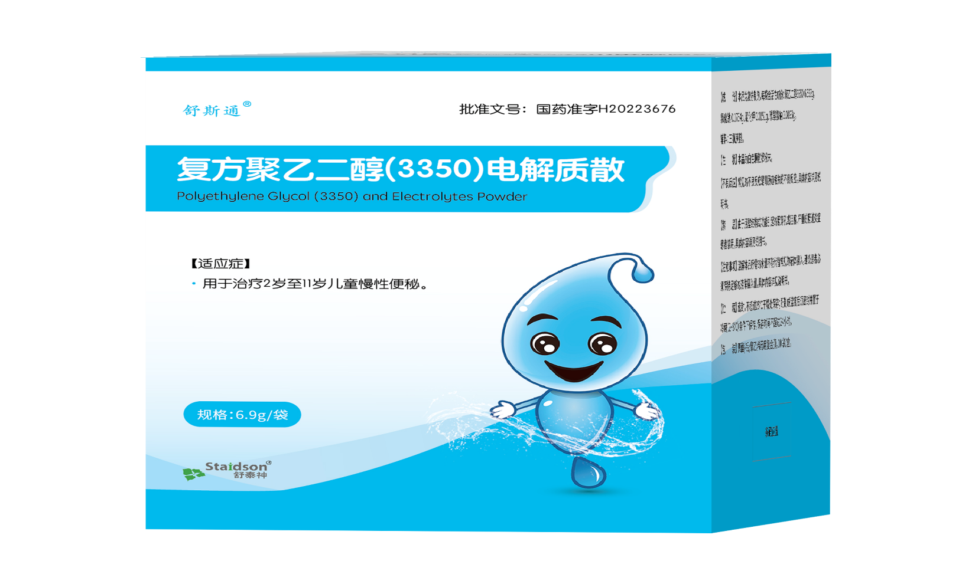
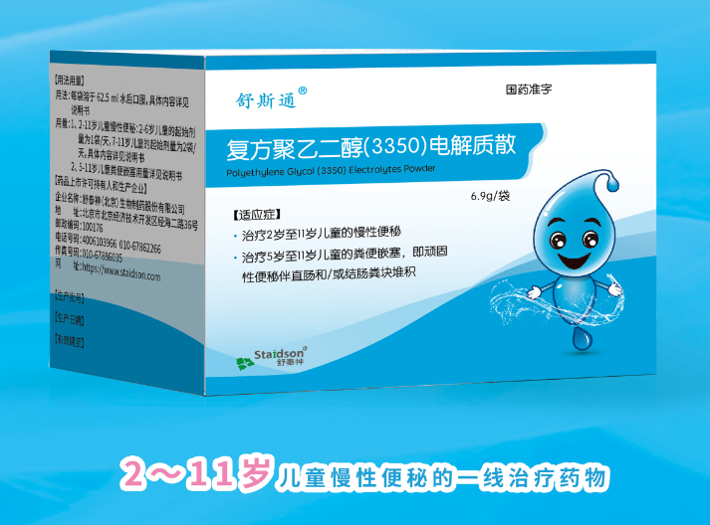
感谢！
舒泰神
Staidson
更健康 更快乐 更长寿
Healthier, happier, and live longer

